Slide 1
项目组名：我心飞翔
组员列表
夏帅
王举
赵书鹏
Notes:
各位评委老师好，我们说来自扬州大学的我心飞翔小组，下面由我介绍一下我们团队开发的作品。

Slide 2
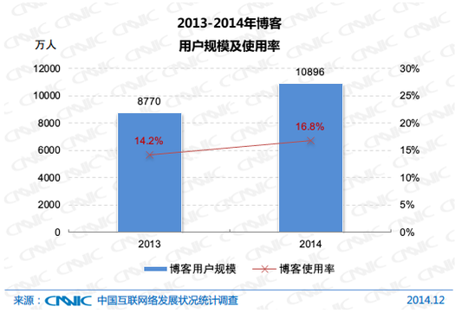
背景
博客
爱好者
工程师
信息获取
信息分享
专业化
高校学生
NIIT学生个人博客系统
Notes:
根据CNNIC中国互联网络信息中心发布的第35次调查报告，截至2014年12月，我国博客用户规模为1.09亿，较2013年底增加2126万，增长率为24.2% 。网民中的使用率为16.8%，比2013年底增长了2.6个百分点。这表明博客还是有一定的市场需求。
但随着社交媒体和社交网络的兴起，博客的交互属性逐渐被替代。如今博客的创作者主要是高校学生、在职工程师、技术爱好者等精英人群，创造的内容也趋于专业化，博客的阅读者则主要把博客当成获取信息的渠道来源。特别是对于高校学生，通过博客，不仅可以记录自身对于学业、研究的过程、方法，还能从他人的博客中发现、学习到新的知识，产生新的灵感。
因此，开发一个高质量的学生个人博客系统还是很有必要的。

Slide 3
作品介绍
概述
作品简介
功能
需求实现
附加功能
未来
后续工作
前景
相关插件
NIIT学生个人博客系统
Notes:
下面我讲从作品概述、功能实现、以及未来工作来介绍我们的作品
我们的作品。。。。。

Slide 4
功能实现
管理员
博主
博客
访客
远程SQL
多媒体文件管理
静态化
上传修改附件
界面缓存
增强交互
NIIT学生个人博客系统
Notes:
我们的作品实现了包括访客对博客内博文的阅读、评论，对博主的留言、能够关注、私信博主并点赞和打赏，博主对博文的管理、个人信息的维护还有管理员管理用户、管理及推荐博文，过滤敏感信息等所有等基本功能需求。此外，我们还实现对文章中图片、音频等多媒体文件管理
博客主对文件进行上传附件、修改删除操作
增强了交互体验
实现了对界面层的合理缓存，并优化用户体验
实现后台远程SQL语句的执行，并做好相关操作日志记录，防止危险行为
以及实现对博客的静态好或静态url重写，便于SEO

Slide 5
谢谢！
Notes:
养成良好的记录习惯，将一些技巧发表在博客中进行分享，可以促进互相学习。在未来，我们将继续完善我们的作品，提高网站响应速度，优化数据库，提高安全性，并在高校中进行普及推广，甚至可以向初、高中普及。

